Slide 1

Makers’ Bootcamp Emlyon
5 jours pour apprendre à construire une ruche connectée :
Coder en python, html, JavaScript et Css
Utiliser une imprimante 3d, une découpeuse laser
Poncer, vernir, construire la ruche !
Du 31 octobre au 4 novembre 2016

Slide 2
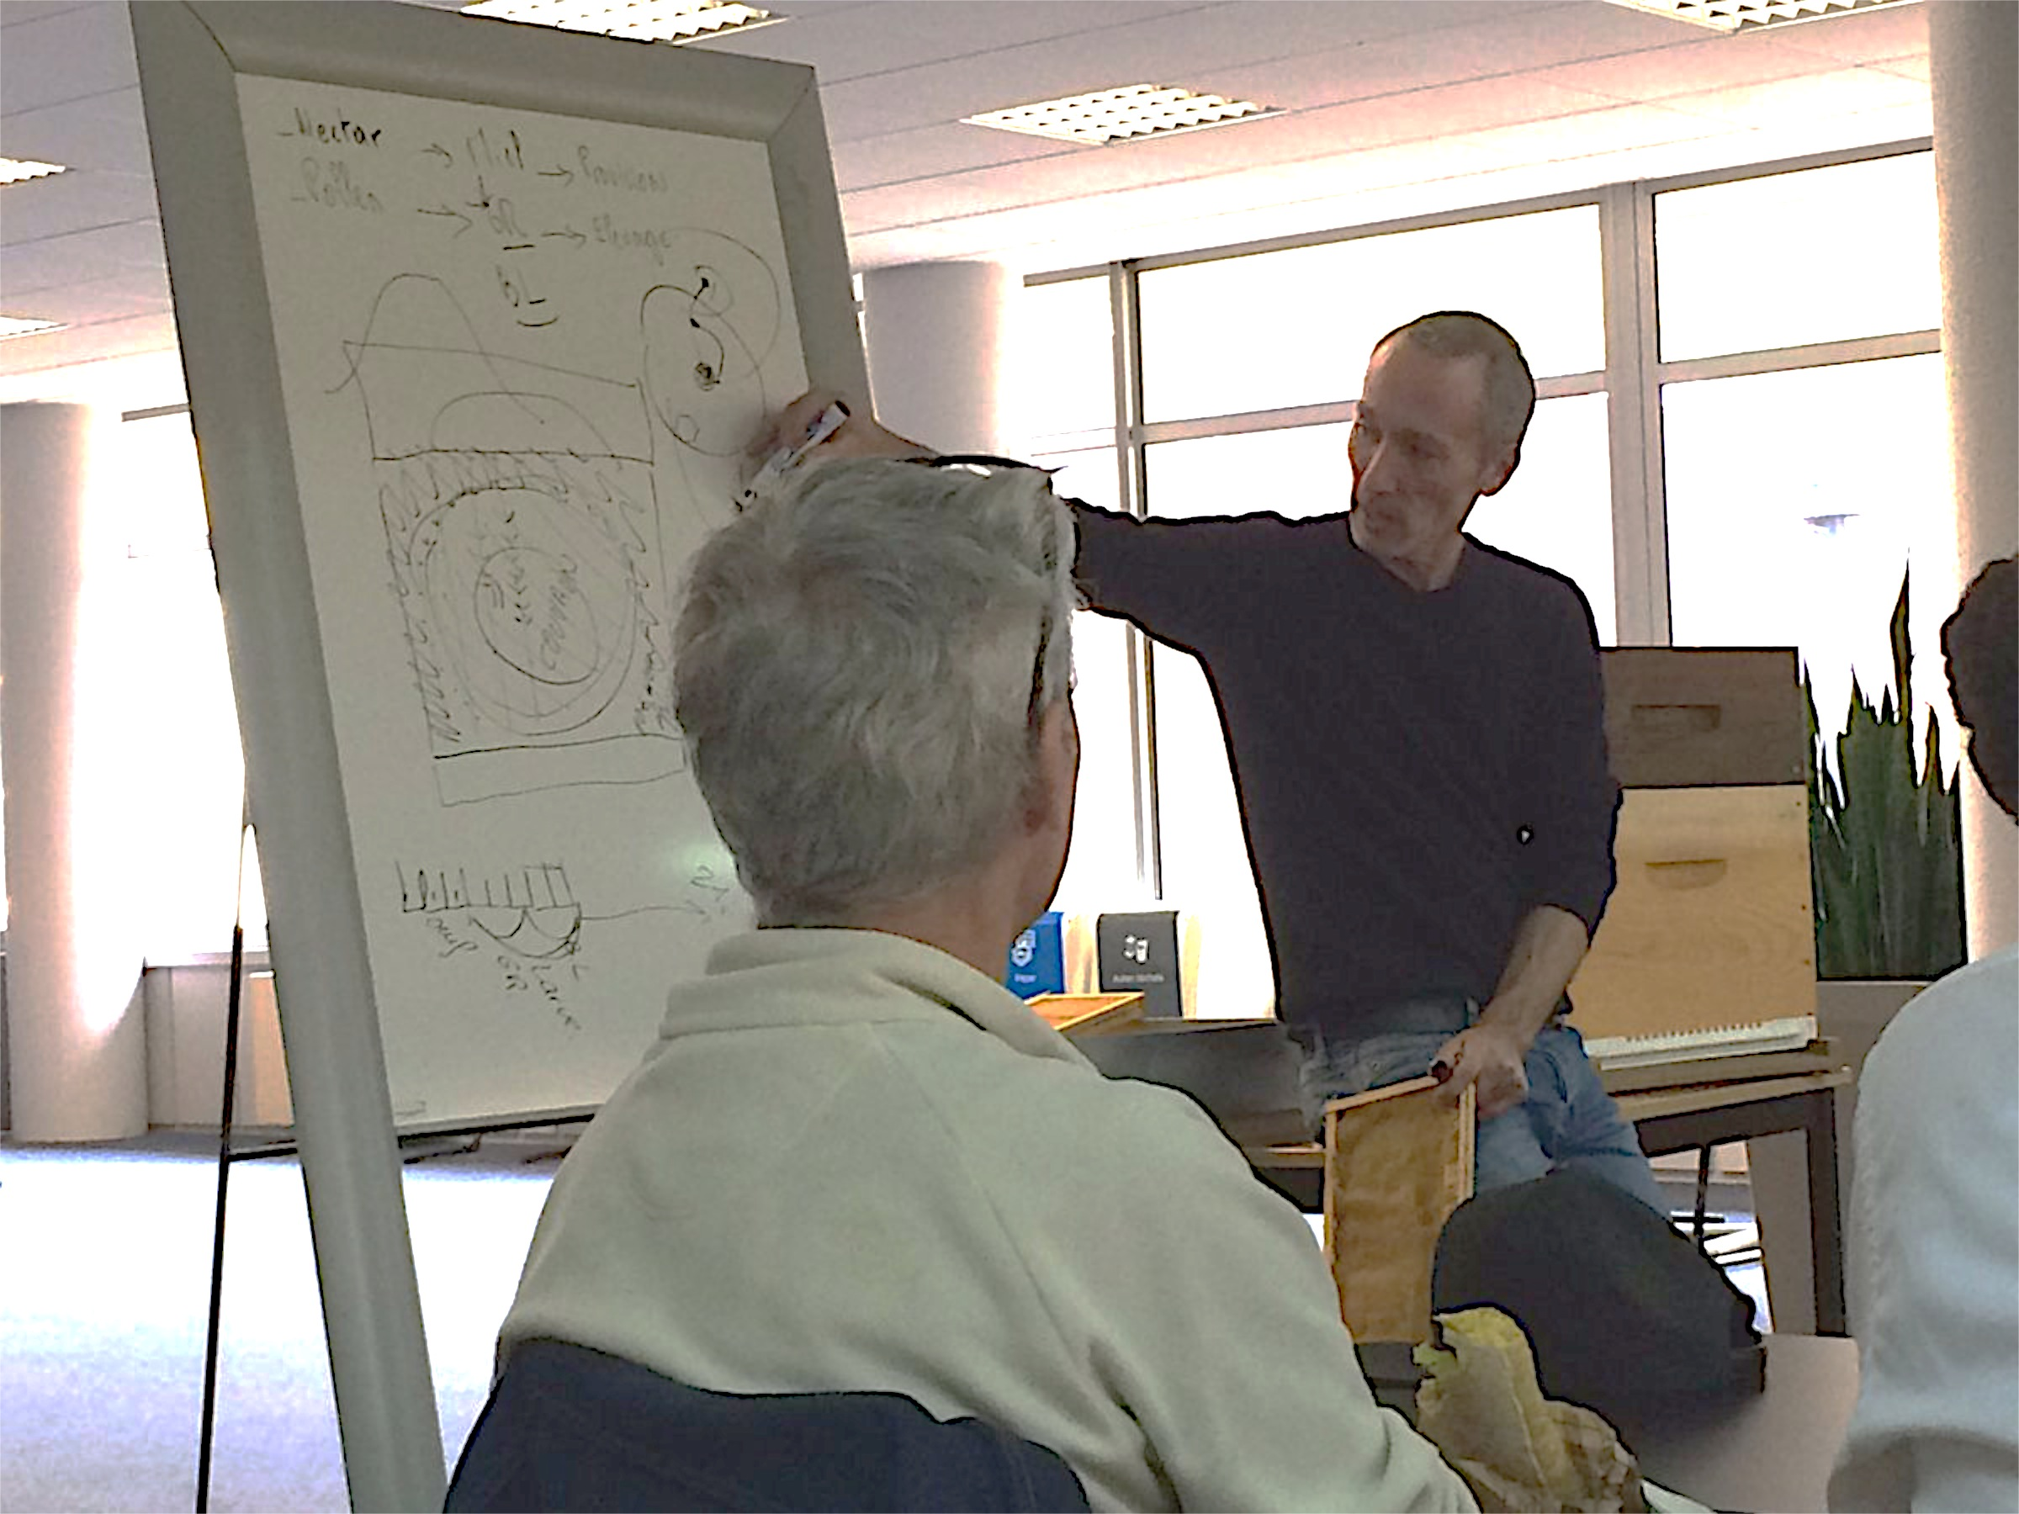
Introduction
Nous voilà tous au makers’ Bootcamp à Ecully pour 1 semaine ! Notre but : en partant de zéro, construire pas à pas une ruche connectée, Nous sommes six étudiants de emlyon business school, n’ayant aucune expérience dans un fablab, ne sachant ni coder, ni souder. début de l’aventure!I Intervention de l’apiculteur → il nous présente le fonctionnement des abeilles et l’organisation de la ruche. Il fait part de son problème quant à l’estimation du couvain, condition de la pérennité de la ruche.
L’objectif pour nous est alors de créer une ruche connectée qui permet de suivre l’évolution de différents facteurs tels que la température, l’humidité, exposition solaire, monoxyde de carbone, dioxyde d’azote...

Slide 3
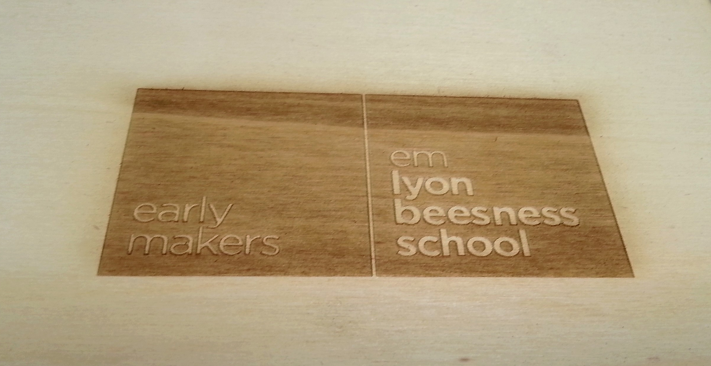
I- Illustrator & Découpe laser Découverte
Apprentissage des outils, familiarisation avec l’interface. → compréhension du principe de vecteur, ce qui va nous permettre de réaliser un logo au format svg (aide du site https://thenounproject.com/). Le fichier svg est alors envoyé à la découpeuse laser, qui grave le logo sur le bois.
Le logo EM Lyon Beesness school sur la plaque avant de la ruche (avouez, ça claque !). Bon à savoir : Pour des néophytes, Adobe Illustrator (logiciel idéal pour créer des logos) n’a pas été facile à appréhender dès le départ. Il peut rebuter au début, mais ça vaut le coup de s’y pencher ! Pour ceux qui ne sont pas prêts à en payer le prix cependant, 2 autres logiciels sont intéressants : inkscape (l’équivalent opensource d’illustrator) et Boxy SVG (https://boxy-svg.com/main.html ), qui est aussi gratuit et beaucoup plus simple.
L’interface graphique d’Illustrator La ruche: Grâce à Illustrator et à la découpe laser, on a pu personnaliser la ruche en lui gravant le meilleur logo ever.

Slide 4
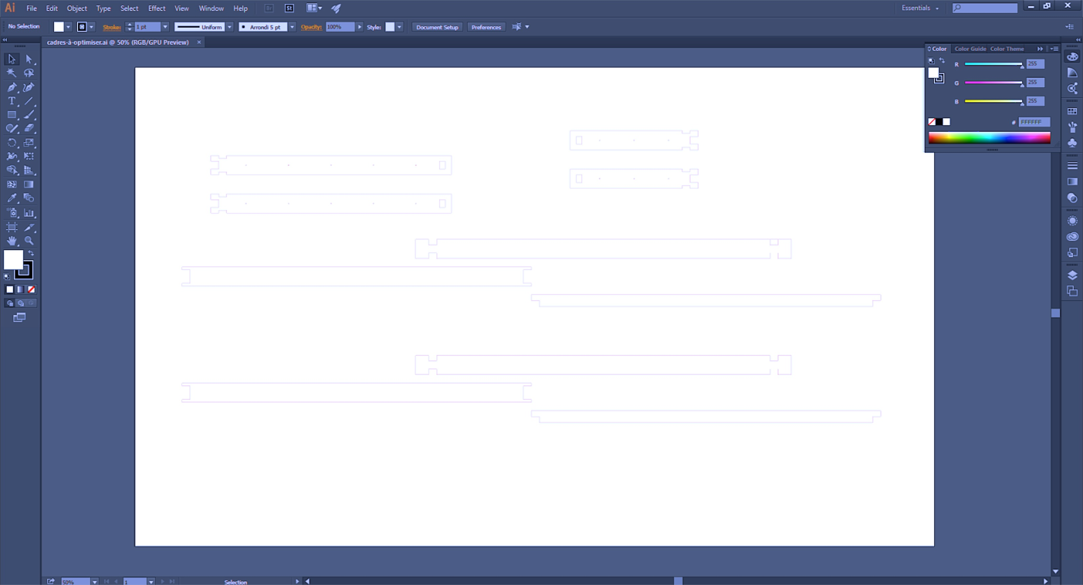
I- Illustrator & Découpe laser Découverte
Bon à savoir : Pour des néophytes, Adobe Illustrator (logiciel idéal pour créer des logos) n’a pas été facile à appréhender dès le départ. Il peut rebuter au début, mais ça vaut le coup de s’y pencher ! Pour ceux qui ne sont pas prêts à en payer le prix cependant, 2 autres logiciels sont intéressants : inkscape (l’équivalent opensource d’illustrator) et Boxy SVG (https://boxy-svg.com/main.html ), qui est aussi gratuit et beaucoup plus simple.
L’interface graphique d’Illustrator

Slide 5
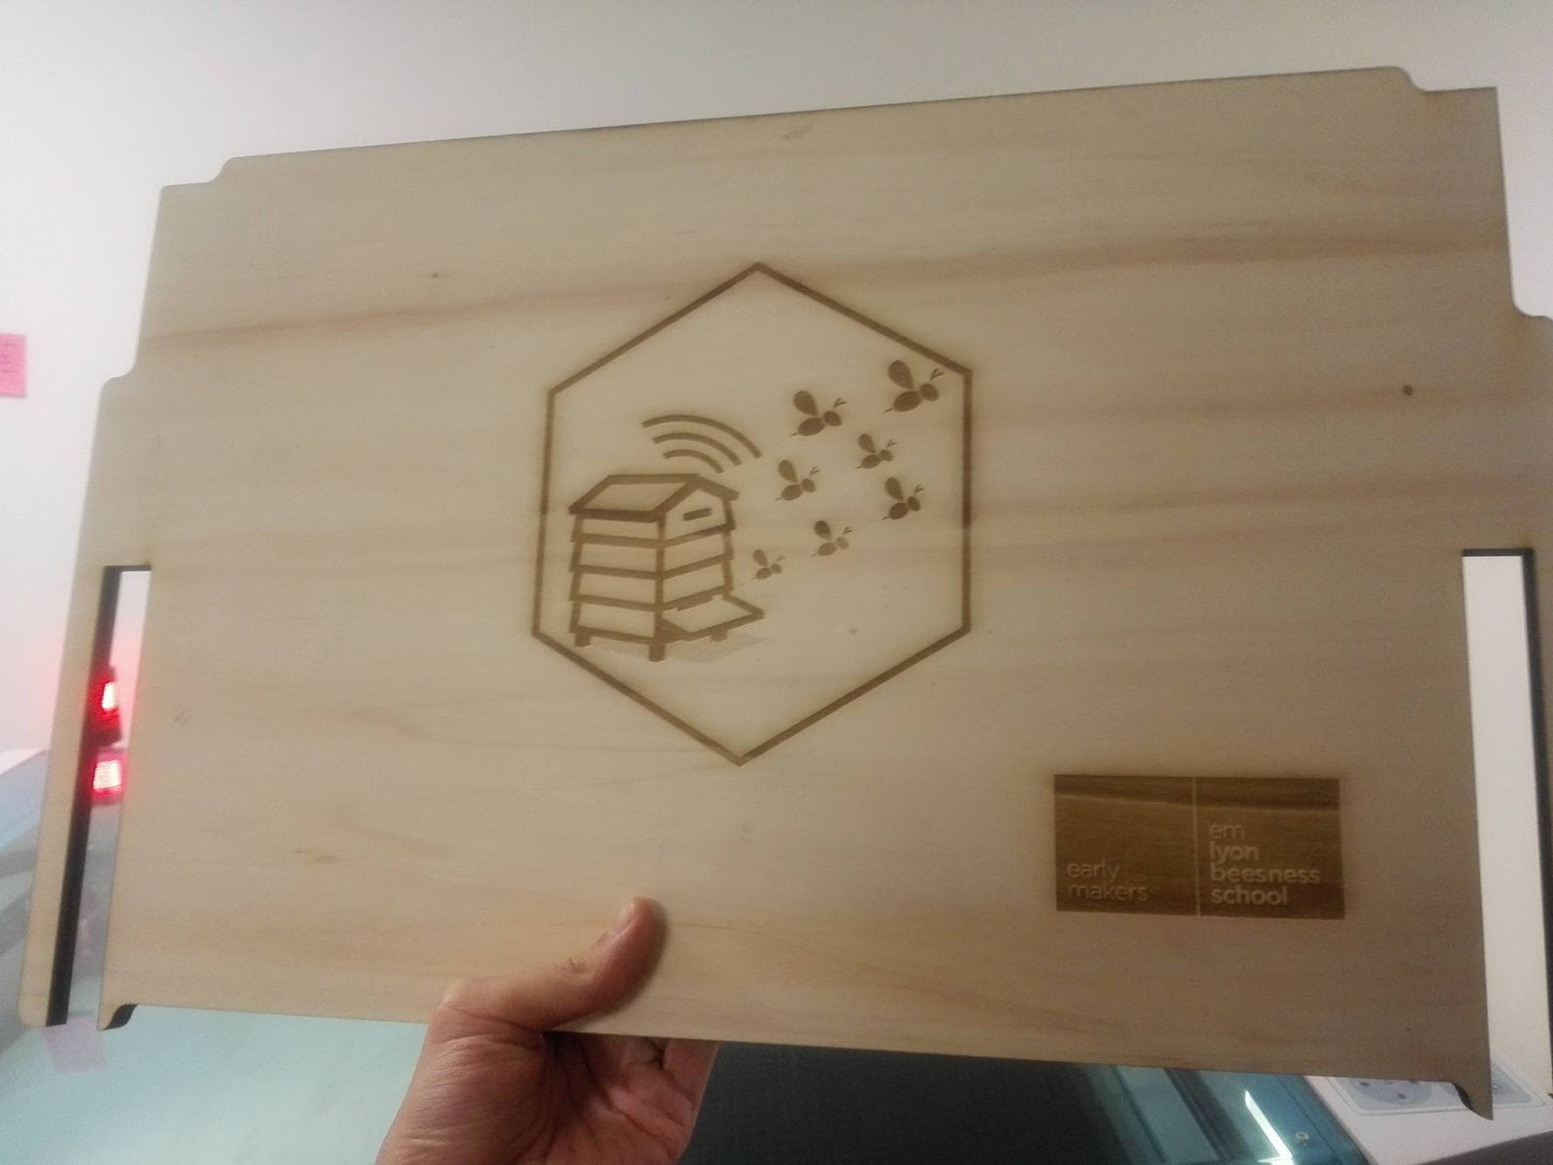
I- Illustrator & Découpe laser Découverte
La ruche: Grâce à Illustrator et à la découpe laser, nous avons pu personnaliser la ruche en lui gravant le meilleur logo ever.

Slide 6
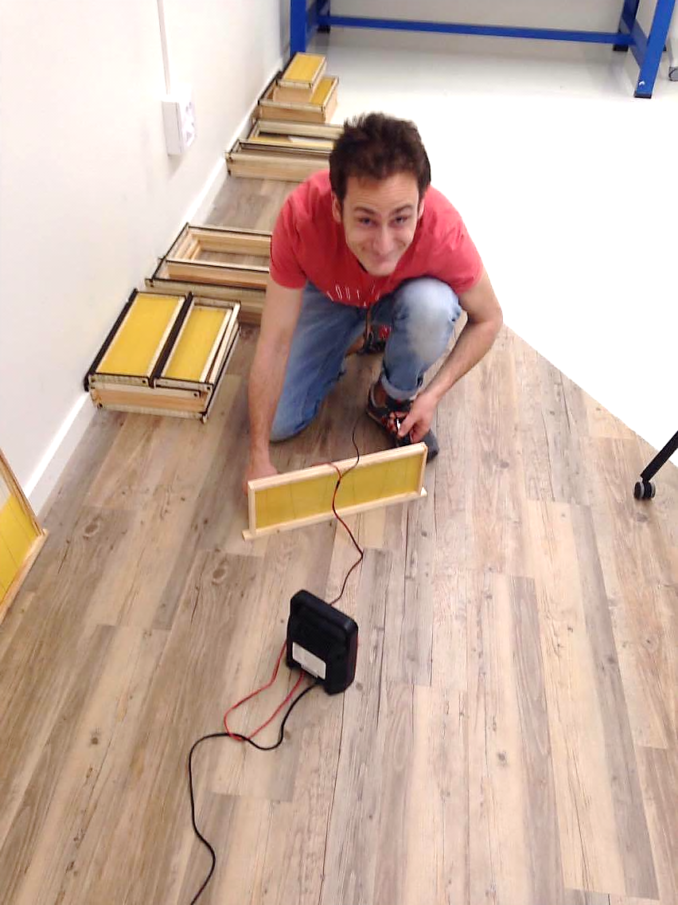
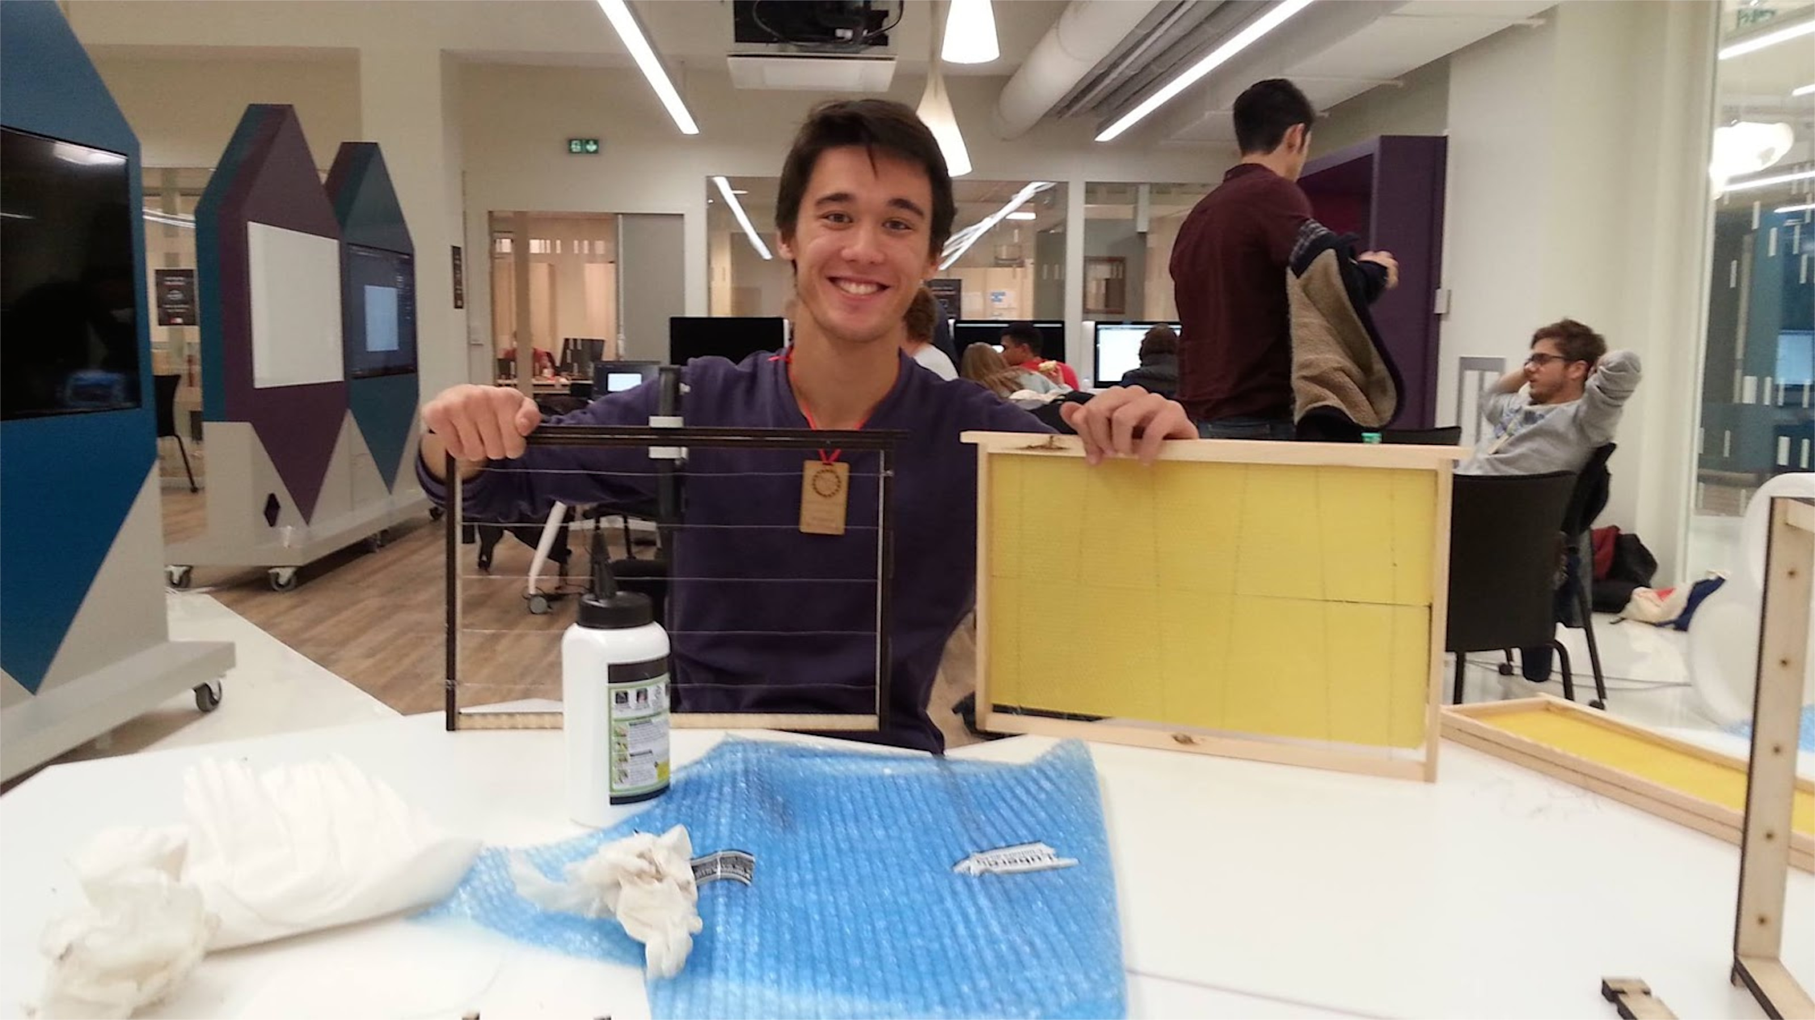
II- Travaux manuels Construction des cadres:
Cadres découpés au laser et assemblés à la main, avec des fils de fer tendus dedans. - plaques de cire fixées sur les fils de fer chauffés à l’électricité (attention à bien vérifier que l’ensemble des fils chauffent).
Construction de la ruche Dehors, nettoyage, ponçage et vernissage des pièces de la ruche.
Après une nuit de séchage, début de l’assemblage des 4 étages.

Slide 7
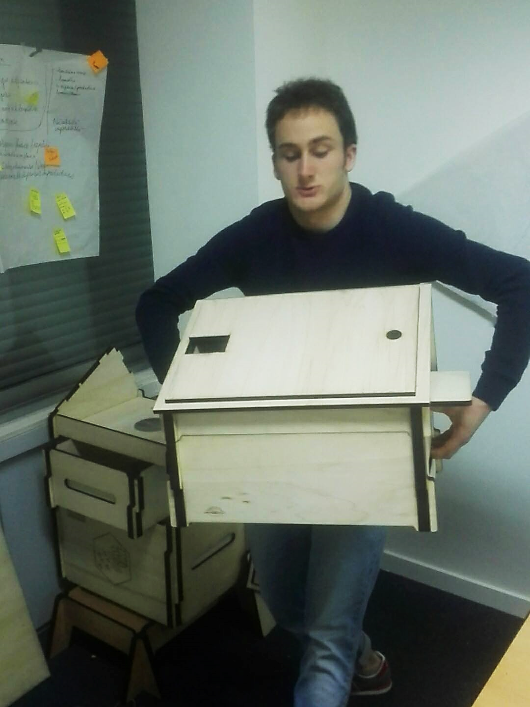
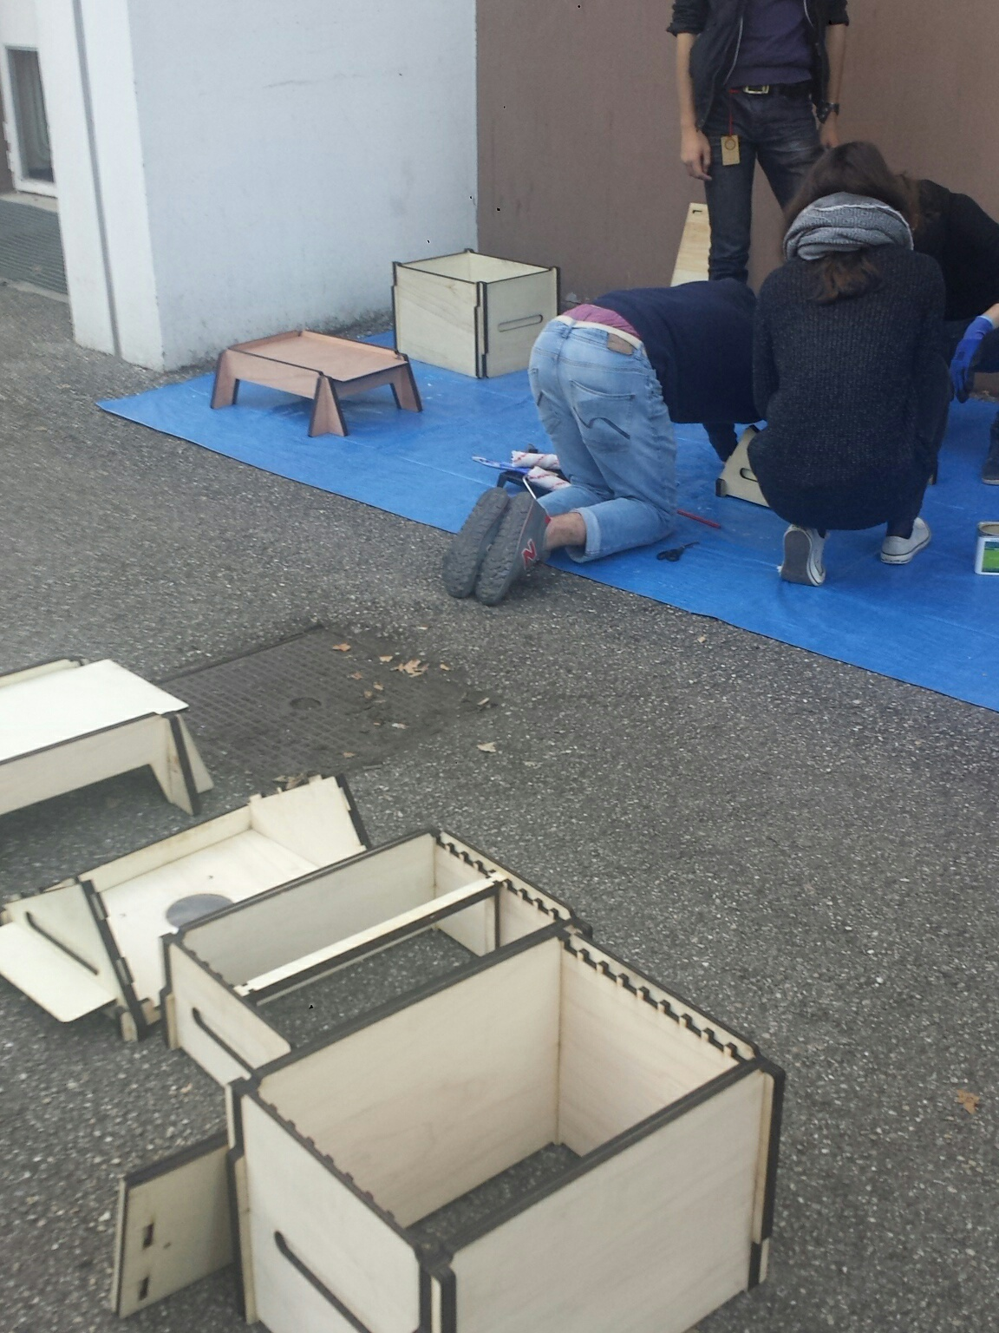
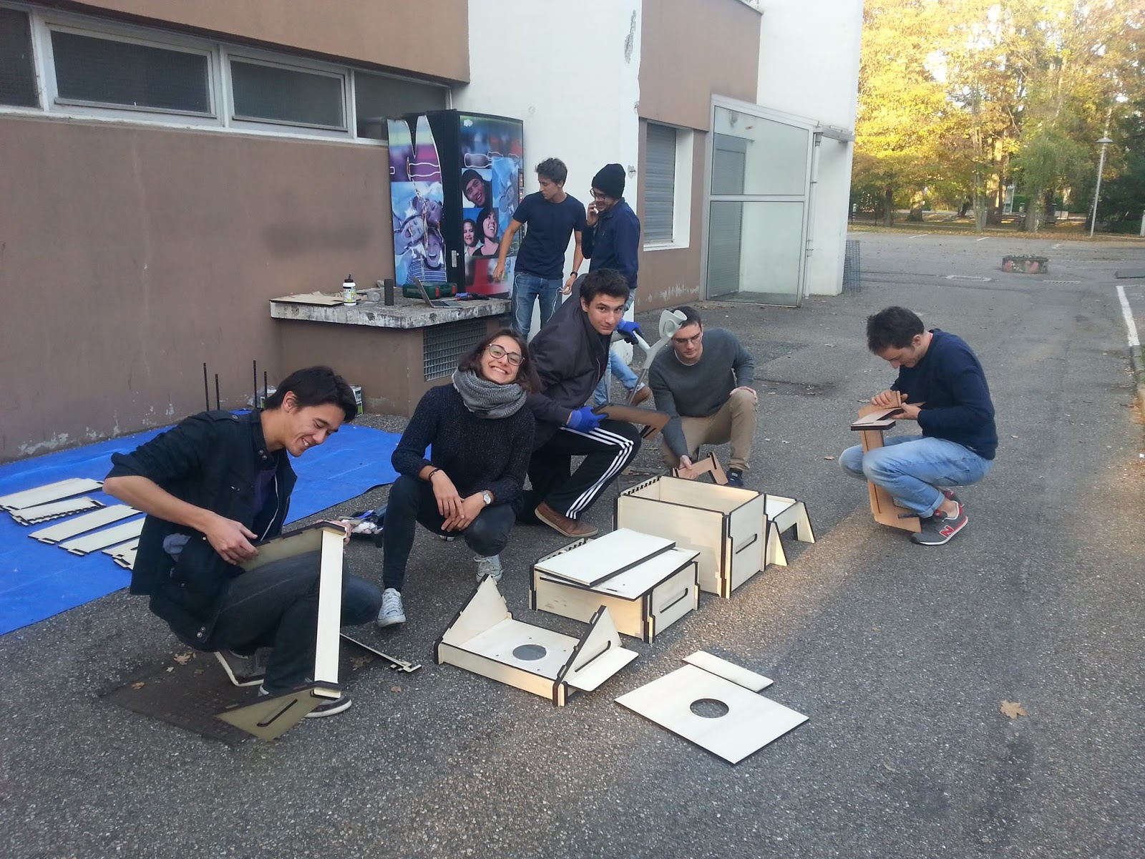
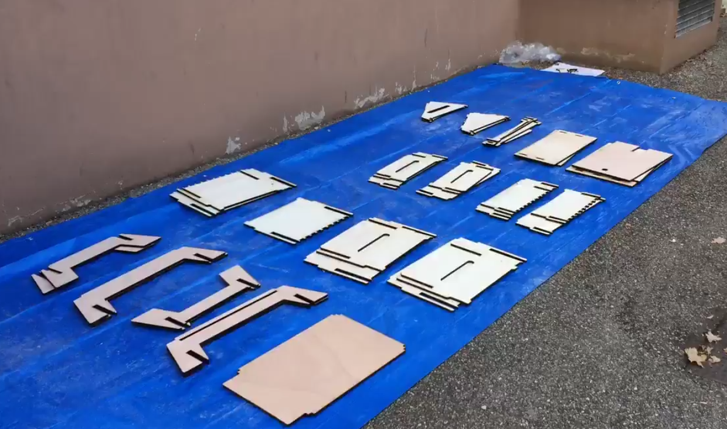
II- Travaux manuels Construction des cadres :
Montage de la ruche, fraîchement vernie.
Assemblage des pièces, après avoir séché toute la nuit
Gaspard qui manie le toit de la ruche

Slide 8
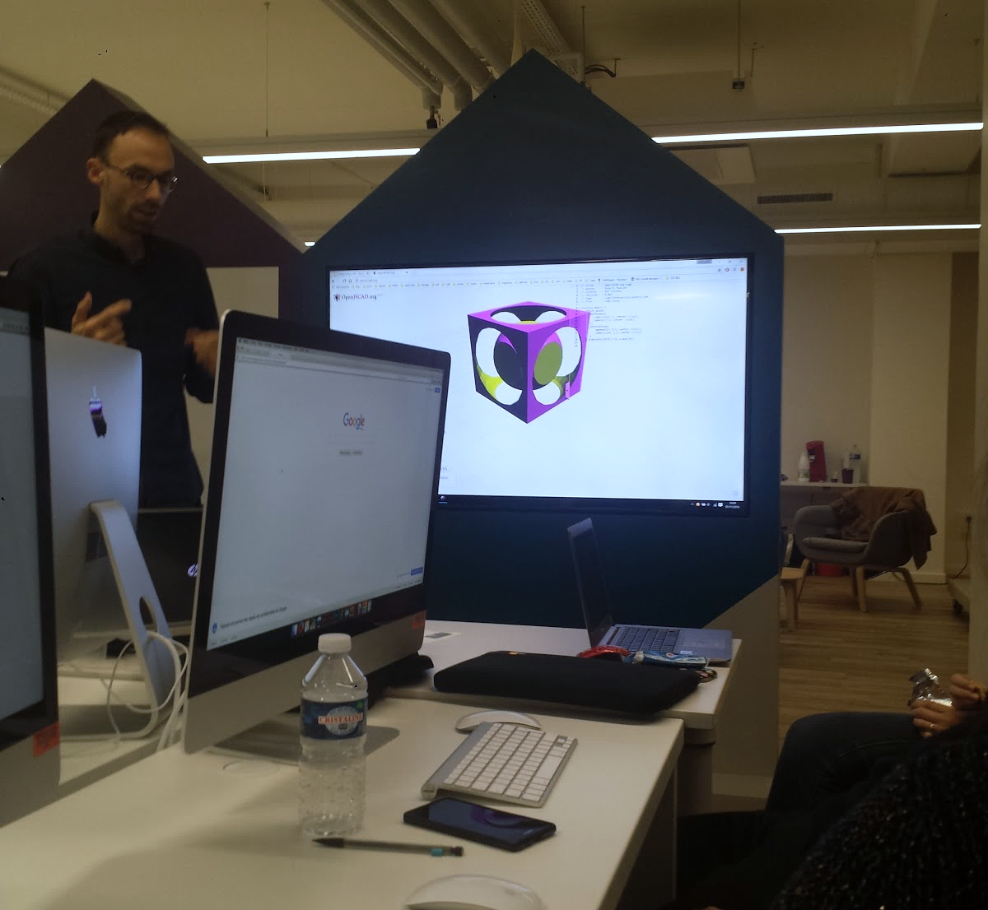
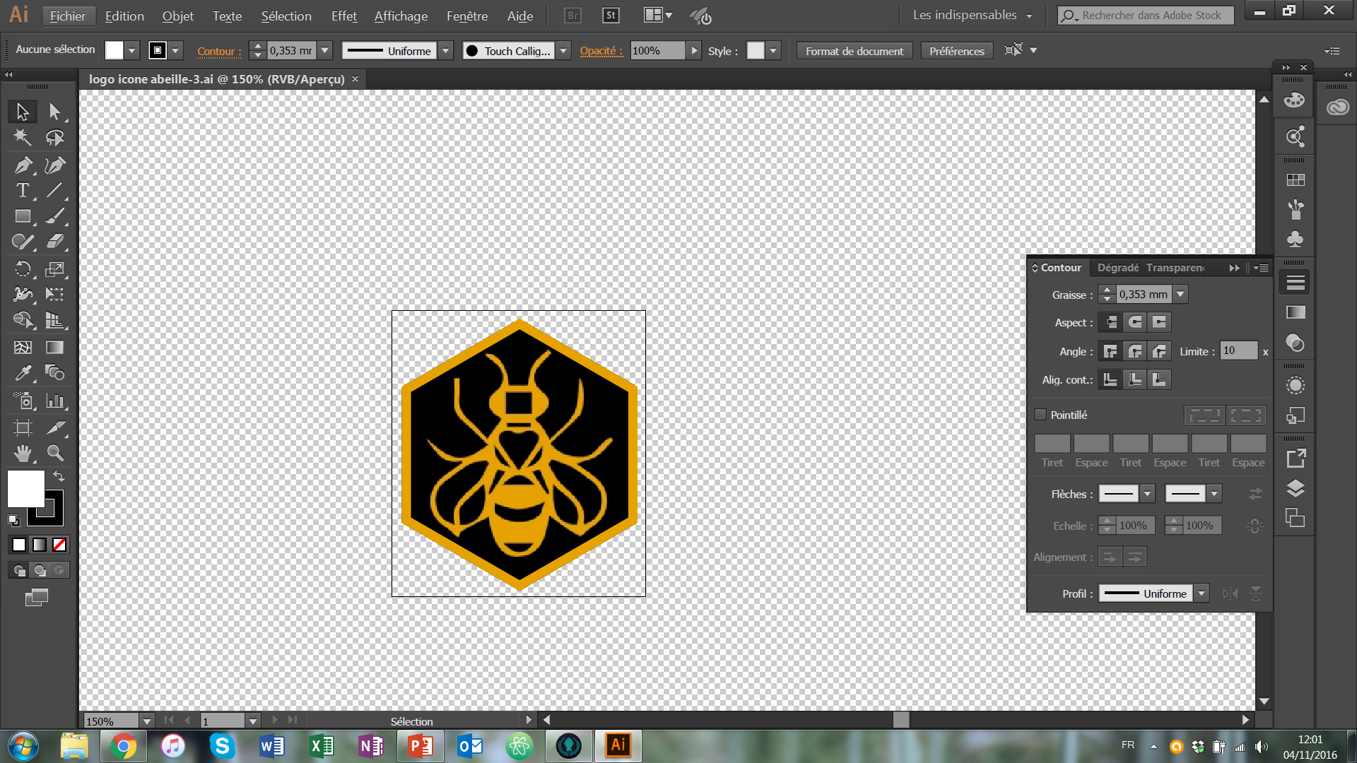
III- Imprimante 3D et modélisation
1) Théorie sur l’imprimante 3D
3 grandes technologies :
SLA (Stéréolithographie),
SLS (solidification de poudre),
FDM
Découverte des logiciels et sites internet de modélisation 3D (Cults, Autodesk, Tinkercard, Prusa I3, Leopoly, 3D Slash, Open Jscad, OnShape).
2) De la modélisation 3D à la réalisation
Un des problèmes que l’on a rencontrés, c’est la prise en main des différents logiciels : dès que l’on passait de Leopoly ou 3d Slash à Tinkercard ou encore Illustrator, il fallait comprendre l’organisation de la nouvelle barre d’outil, les nouvelles fonctionnalités, etc. On a également appris à passer d’illustrator (un logiciel de modélisation 2D) à Tinkercard (logiciel de modélisation 3D).
Problématique pour notre projet : modéliser en 3D une grille qui permettrait le passage des abeilles l’hiver tout en protégeant la ruche.

Slide 9

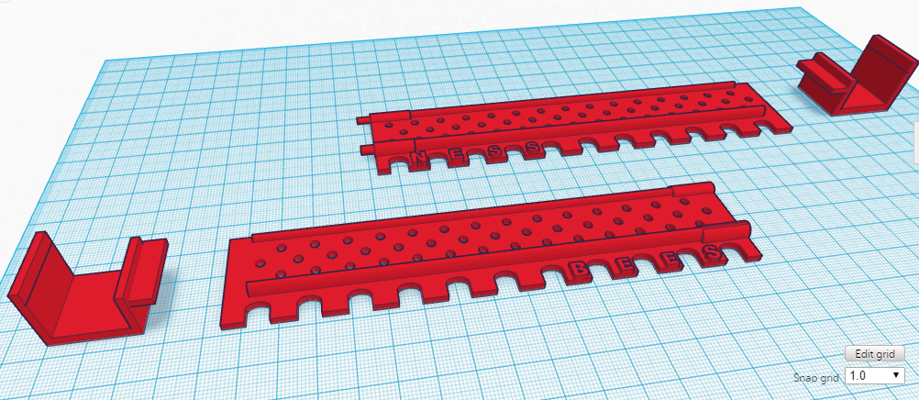
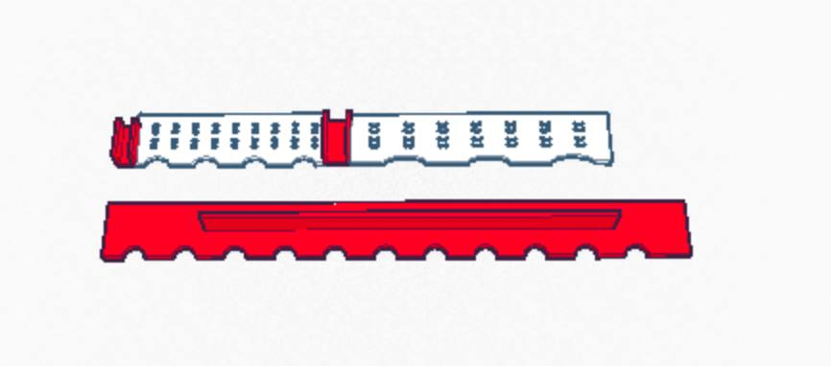
III- Imprimante 3D et modélisation
3) Difficultés rencontrées
Nous avons pas mal galéré à faire les allers-retours entre Illustrator et Tinkercard pour créer nos grilles, et surtout imaginer un modèle abstrait qui conviendrait à notre ruche (notamment sur la conception des embouts pour fixer la grille et la dimension des petits trous pour que les abeilles passent à travers).

Slide 10
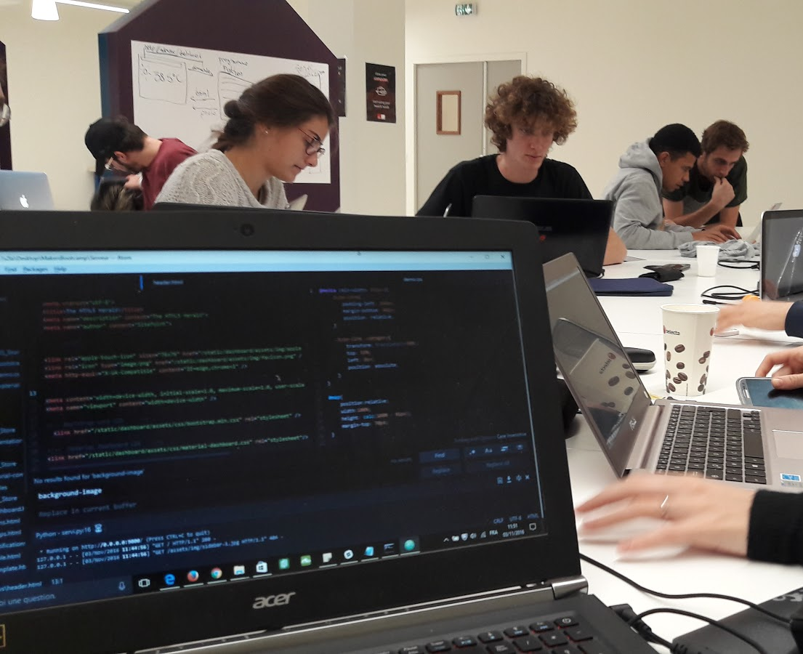
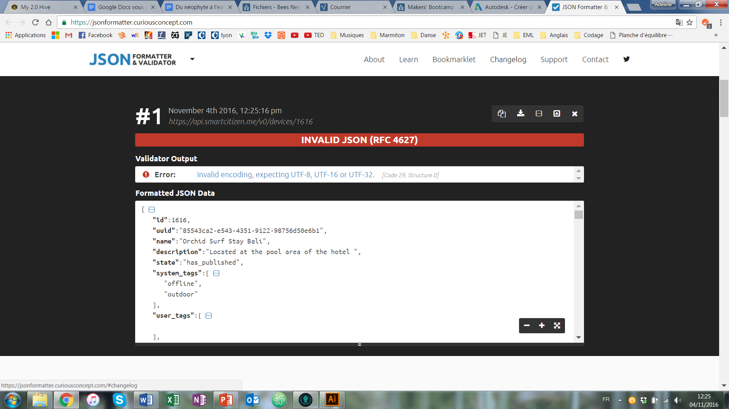
IV- CODING
1) Etapes de l’utilisation du code
Etape 1 : Découverte de Python et de Smartcitizen
Avant la mise en pratique, nous avons eu droit à un cours de culture générale et de théorie sur le code en général et la programmation Python. Suite à cela, nous avons découvert le site Smartcitizen, qui propose des boitiers électroniques (Smartcitizen Kit) collectant des données telles que la température, le taux d’humidité, le bruit, la lumière et le taux de pollution ambiant qui les retransmet ensuite en ligne. Nous avons donc activé nos propres boitiers (que nous avons nommé Moonracoon en l'occurrence).
Etape 2 : Récolter les données codées dans le boîtier grâce au convertisseur JSon Beautifier, et s’en servir pour notre programme Python.

Slide 11
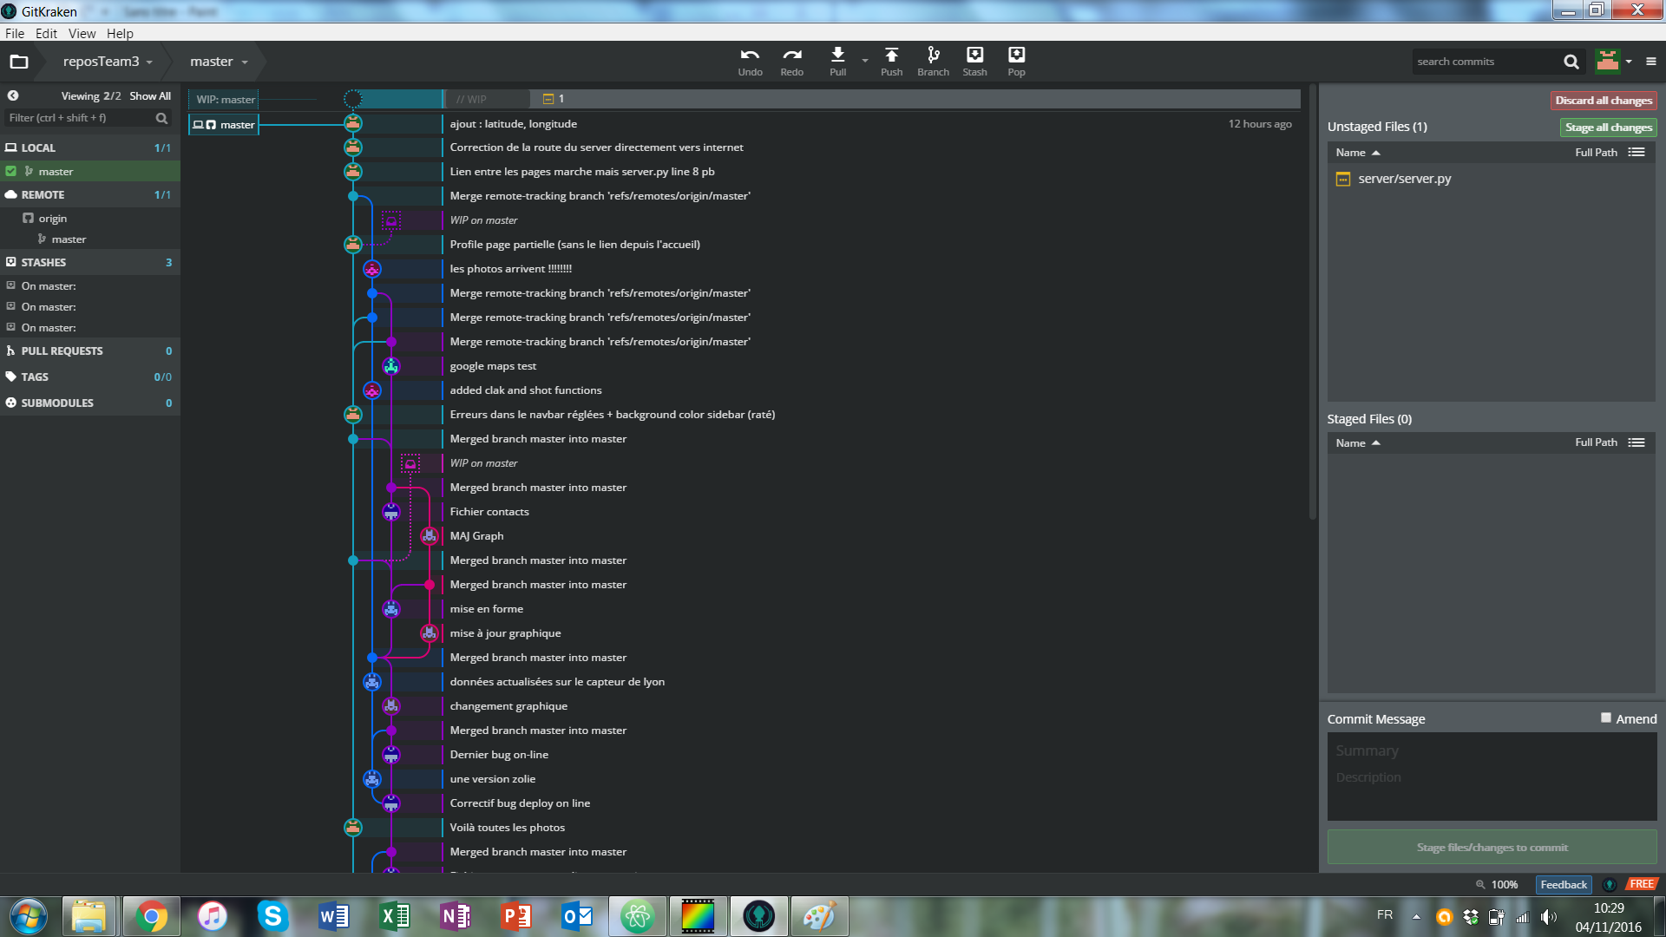
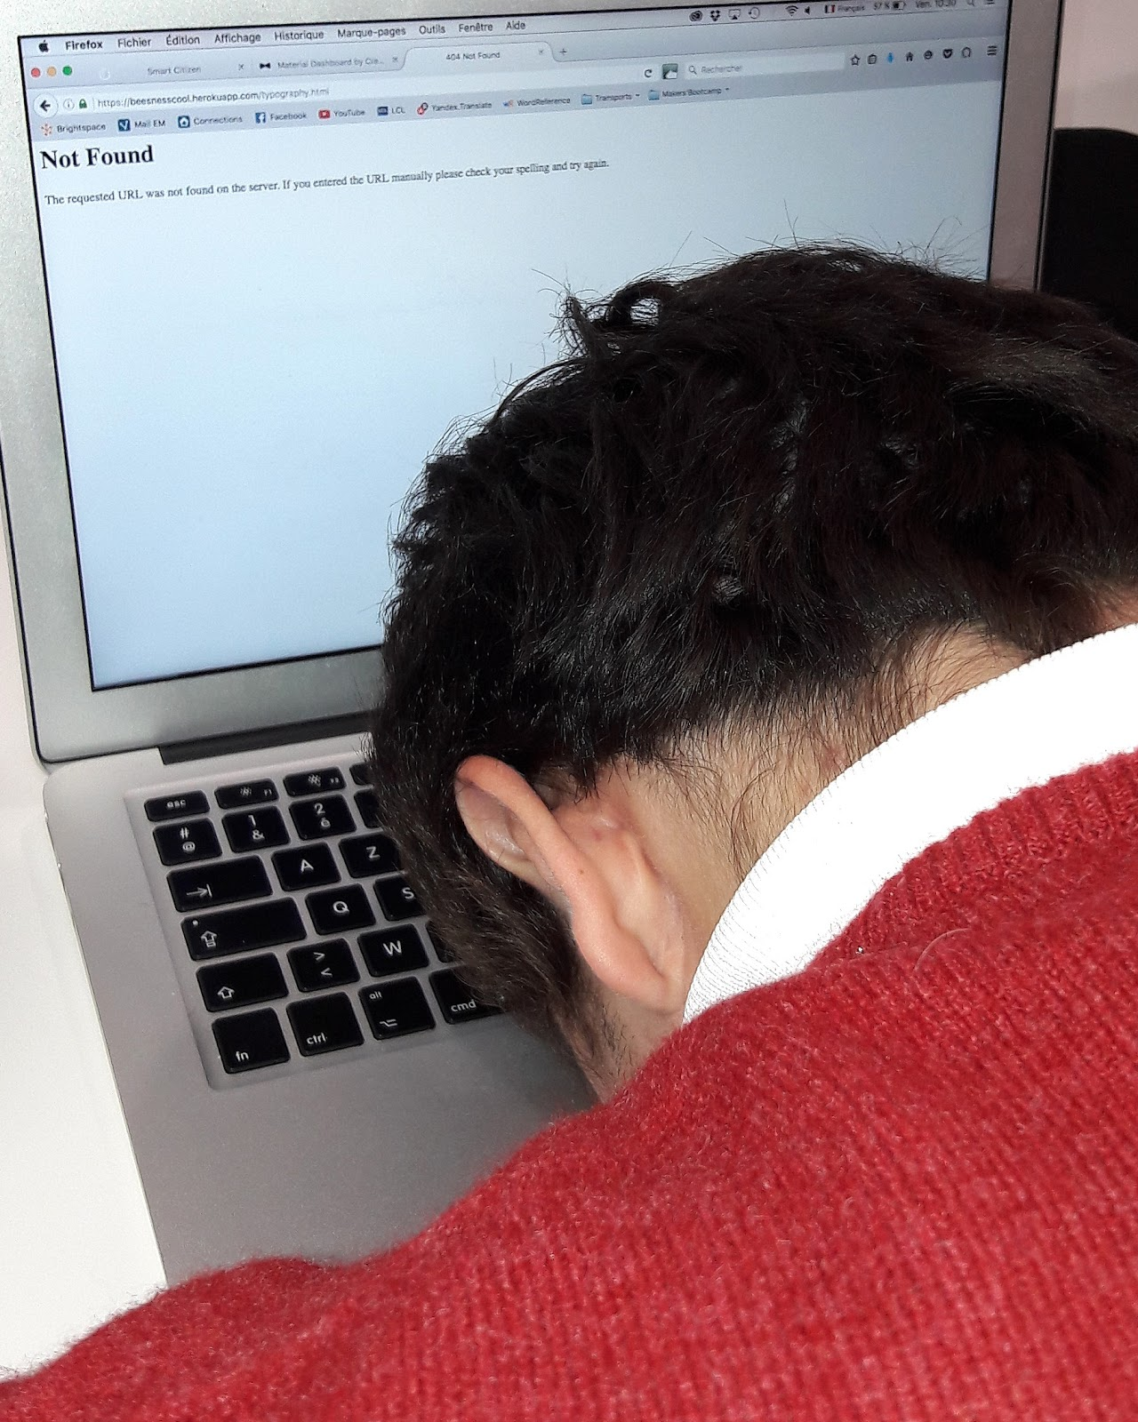
IV- CODING
Etape 3 : Créer un Repository pour notre groupe sur Github, et mettre en commun nos modifs et nos avancées en codage sur le logiciel GitKraken (https://github.com/Makersbootcamp2016/reposTeam3) Nos galères : Comprendre et maîtriser les fonctionnalités de GitKraken (le pull / push tout ça tout ça) Arriver à se coordonner pour ne pas modifier une version du code à plusieurs (cea créait des “conflits” sur GitKraken, ce qui ralentissait notre travail)
Quand le codage tue…

Slide 12
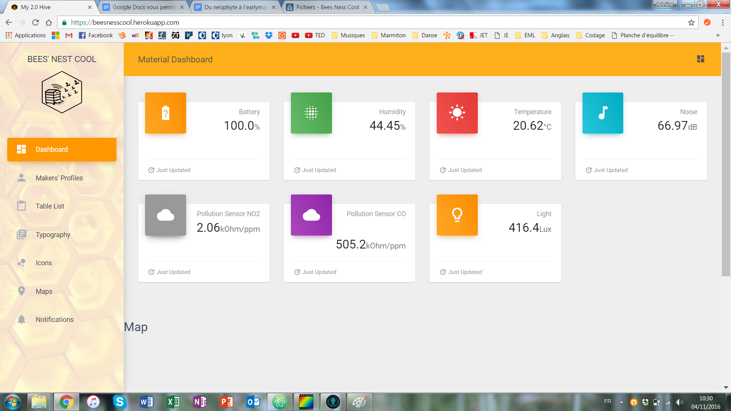
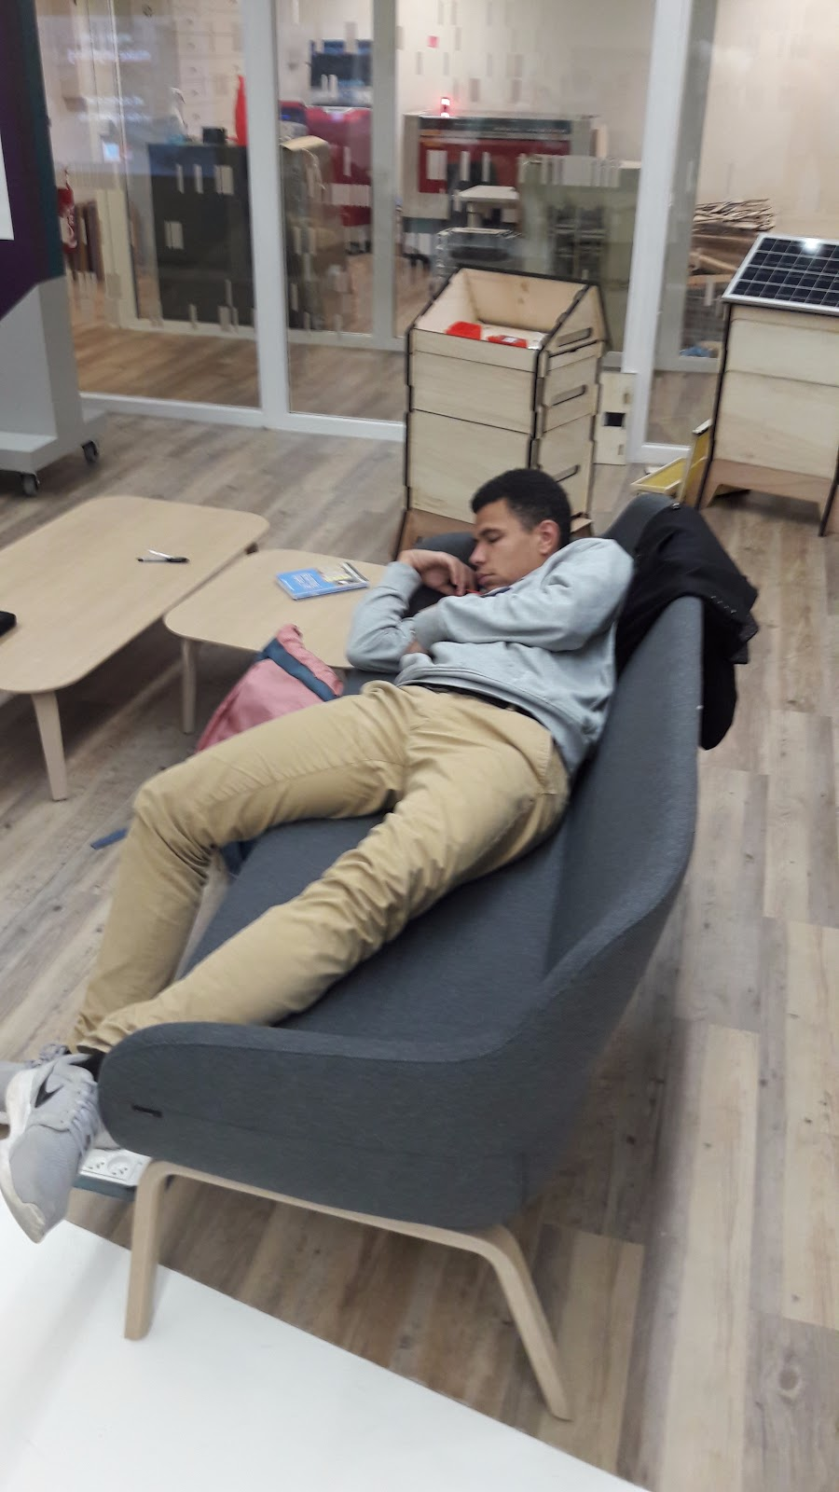
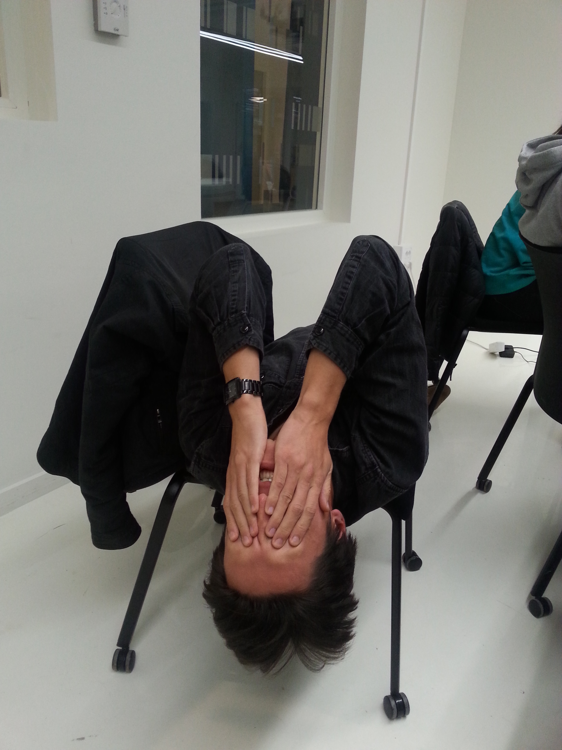
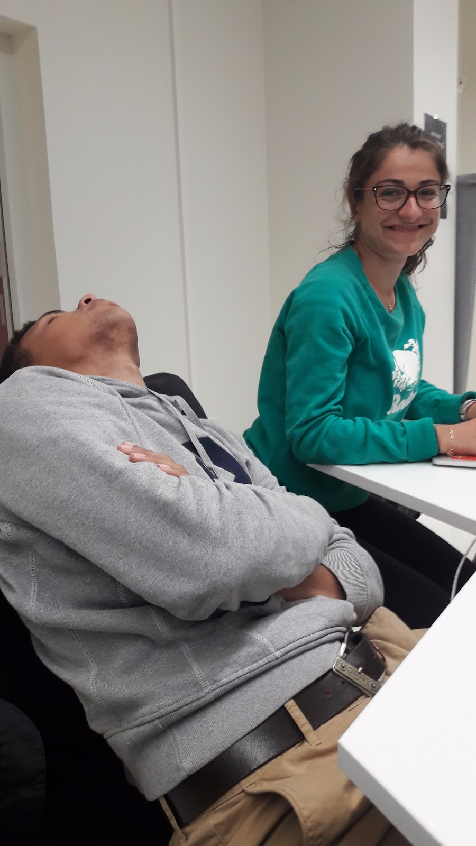
IV- CODING
2) Création et customization d’une page internet
Le but : centraliser les données du smartcitizen kit https://beesnesscool.herokuapp.com/. Nos galères : faire apparaître une carte GoogleMaps sur notre page afin de situer l’emplacement de notre ruche.
Coder, ça fatigue…

Slide 13
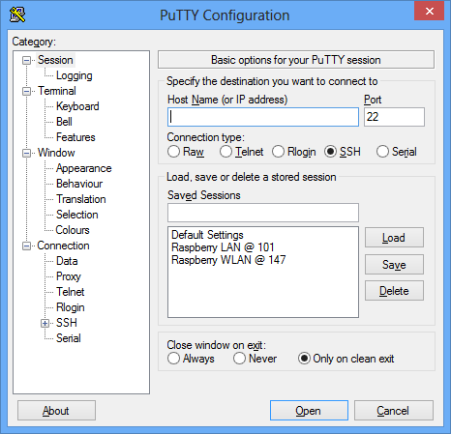
IV- CODING
3) Mise en ligne de la page et utilisation de la caméra Raspberry
Là c’est le moment où on a vraiment compris tout l’intérêts des cours magistraux : on a utilisé un code HTML déjà réalisé par Tim (http://www.creative-tim.com/) et on l’a d’une part relié à nos fonctions Pythons et d’autre part on l’a modifié à notre guise. On a même pu faire tout ça en groupe grâce à gitkraken (un logiciel qui permet de travailler à plusieurs sur le même code et qui a l’avantage de se connecter directement à un dossier github). A partir de là on a joué avec notre page ;)
On a aussi appris à mettre en ligne notre site. C’est pas très dur : il y a plein d’hébergeurs gratuits sur le net. Le seul problème c’est que notre langage de programmation était du python et non du PHP, alors on a du se tourner vers un hébergeur adapté : https://www.heroku.com/. Le site est didactique et pratique d’utilisation.
Utilisation du raspberry : il fallait d’abord configurer le micro ordinateur pour lui faire reconnaître la caméra et comprendre les instruction Python. Pour ce faire, nous sommes passé à travers une connection SSH (logiciel Putty). il était intéressant de comprendre le fonctionnement du RaspberryPi et de programmer un envoi de photo vers notre serveur Heroku.
Interface de Putty (grave sexy) :

Slide 14
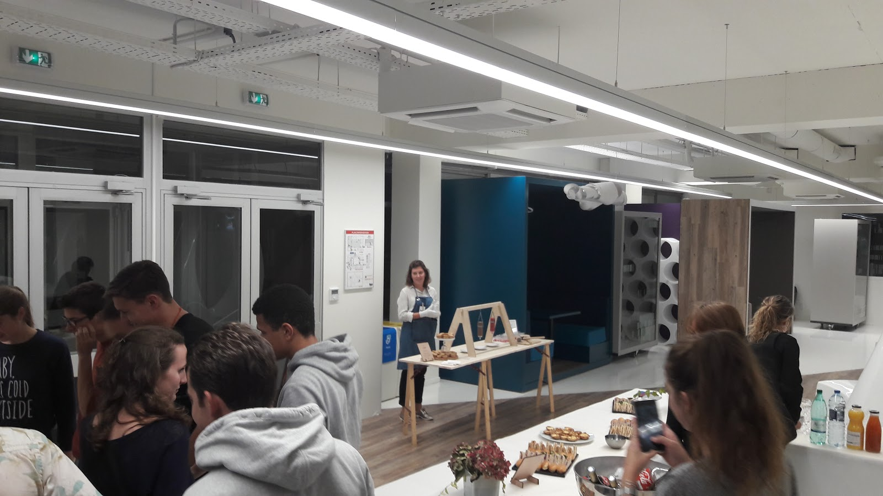
IV- CODING
4) Conférences
Le triturage des neurones, c’est fini pour aujourd’hui ! Place à une conférence sur le thème des foodtechs, où nous avons eu l’honneur de recevoir le créateur de ReFarmers (entreprise de production d’aromates en hydroponie basée à Ecully), l’organisateur de la POC21 (http://www.poc21.cc/) , et le responsable du Green FabLab de Barcelone. Réception et buffet à la sauce “Makers” pour clôturer le tout.
Buffet à la sauce Makers

